Slide 1
Atribuição Inicial - 2022
Realizar Atribuição
https://sed.educacao.sp.gov.br/

Slide 2
Diretor de escola

Slide 3
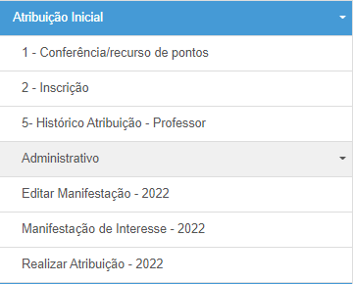
REALIZAR ATRIBUIÇÃO
Para realizar a atribuição o diretor ou vice deve utilizar o submenu Realizar Atribuição - 2022.

Slide 4
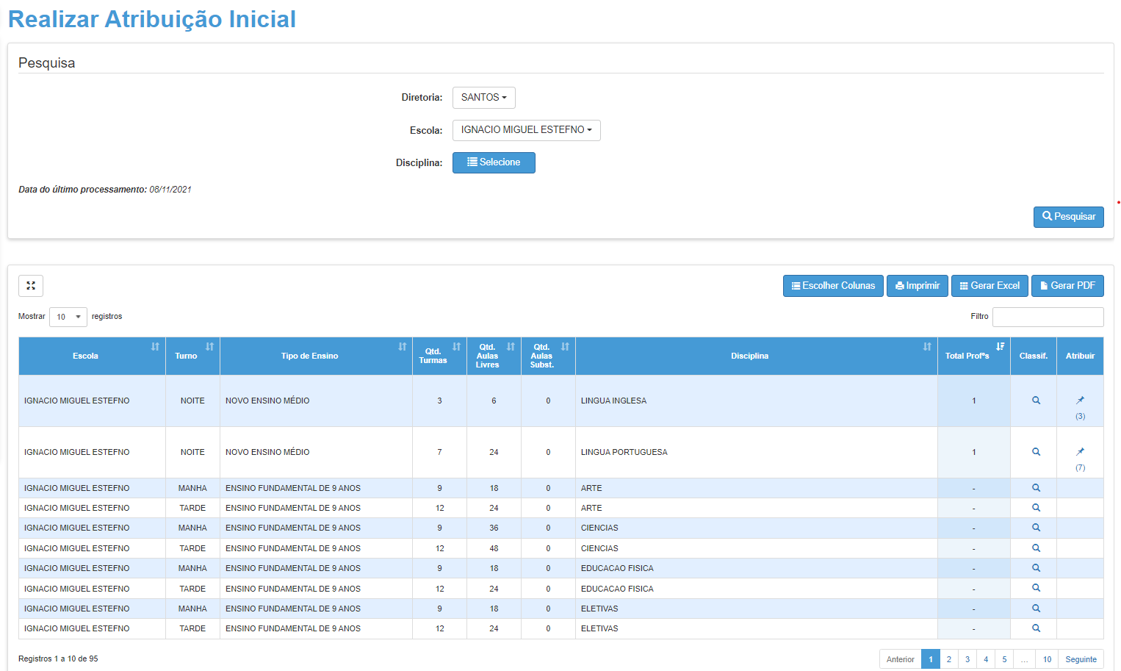
REALIZAR ATRIBUIÇÃO
Total de professores;
Classificação;
Atribuir.

Slide 5
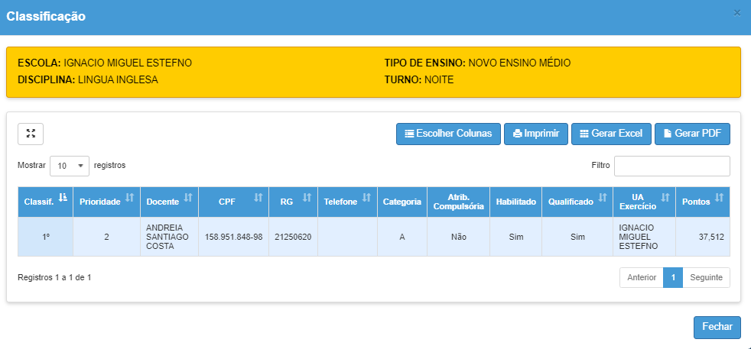
REALIZAR ATRIBUIÇÃO
Classificação

Slide 6
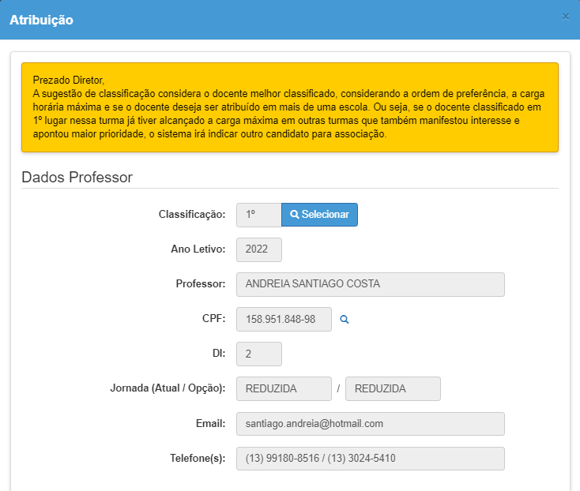
REALIZAR ATRIBUIÇÃO
Atribuir
Acesso a classificação;
Acesso a funcional do docente;
Jornada atual e opção.

Slide 7
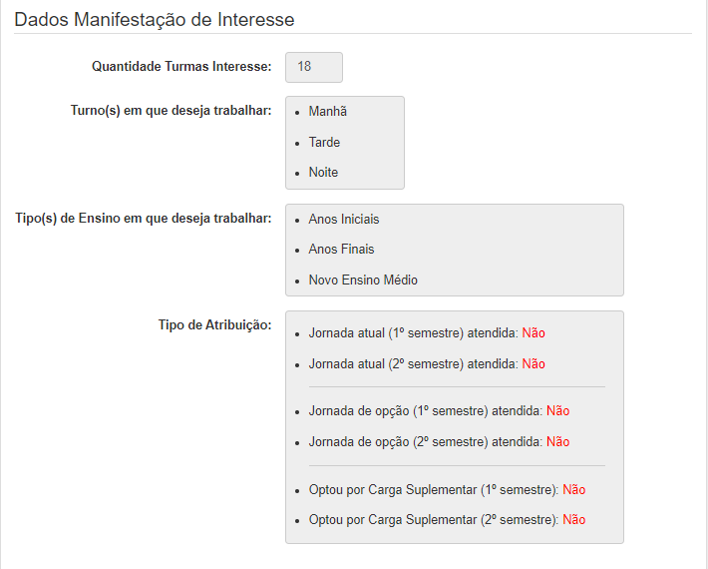
REALIZAR ATRIBUIÇÃO - Atribuir
Esta tela apresenta os dados escolhidos pelo professor no ato da manifestação de interesse e devem ser consideradas pelo diretor no ato da atribuição

Slide 8
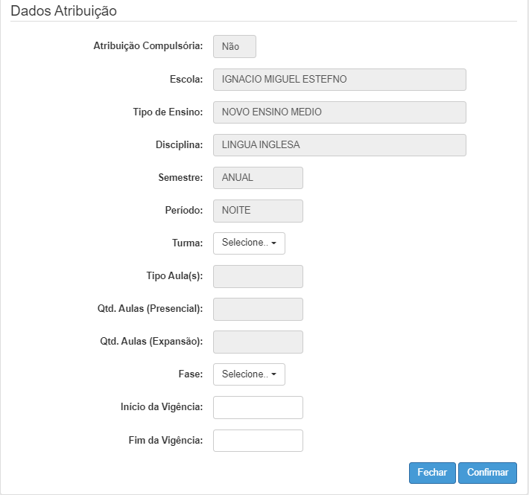
REALIZAR ATRIBUIÇÃO
Atribuir
Preencha todos os campos destacados e clique em Confirmar.

Slide 9
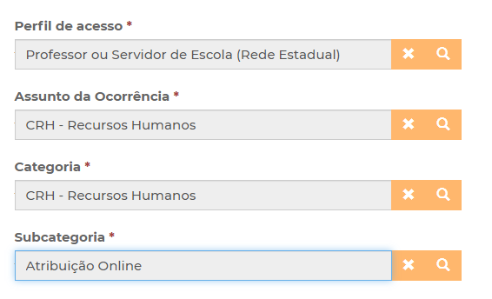
Em casos de dúvidas ou problemas, sugerimos que registre uma ocorrência no nosso Portal de Atendimento, através do link https://atendimento.educacao.sp.gov.br

